Slide 1


Хуббатуллина
Кадрия Рифовна
учитель начальных классов
МБОУ «СОШ №7 г. Лениногорска» РТ

Slide 2

Мастер - класс
Повышение качества образования младших школьников на основе интеграции шахмат с учебными предметами.

Slide 3

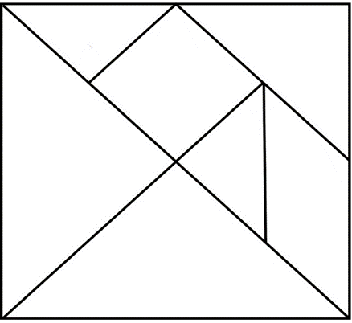

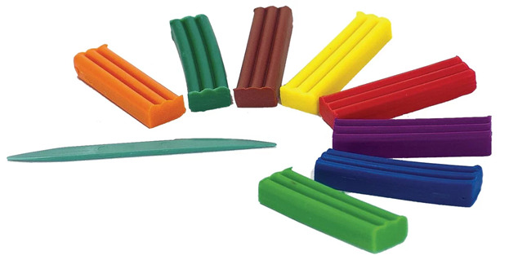




Slide 4
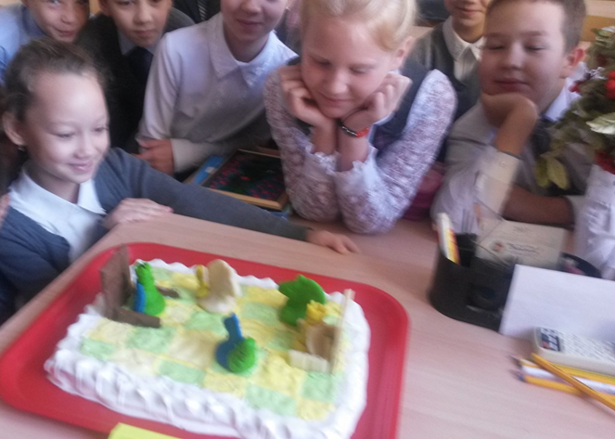
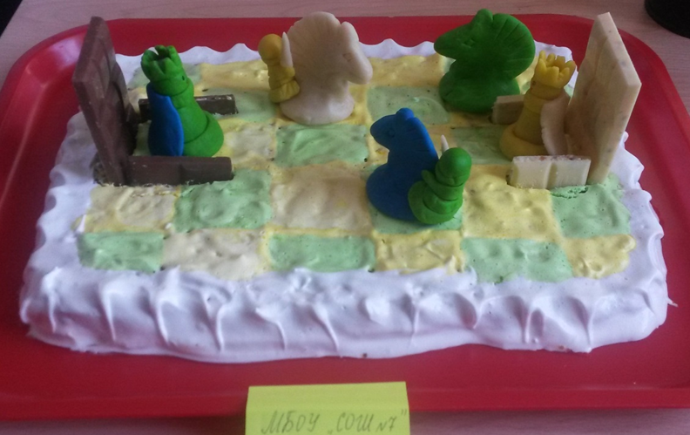
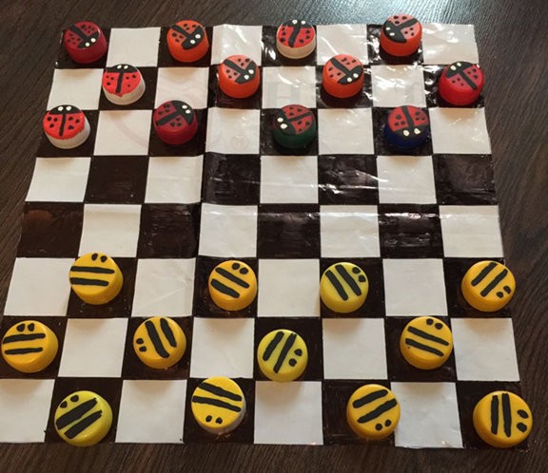
Творческий конкурс «В мире шахмат»

Slide 5

Моделирование
целенаправленный информационный процесс, обеспечивающий получение новой информации об объекте, его свойствах и поведении с помощью модели.
Модель
упрощенное материальное или информационное представление (образ) реального объекта, частично воспроизводящее объект, его свойства и поведение.
Результат моделирования
новая информация о существующем объекте, его свойствах и поведении, либо прогноз свойств и поведения конкретной новой, ранее не существовавшей, модификации объекта.

Slide 6
Виды моделирования:
Танграм
Объемное моделирование
Компьютерное - пазлы
Знаково-символическое

Slide 7







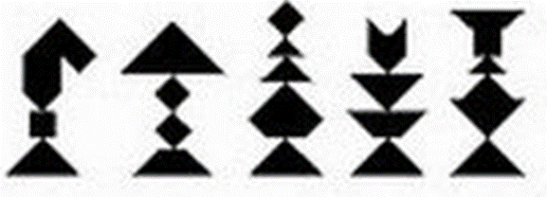
Танграм

Slide 8
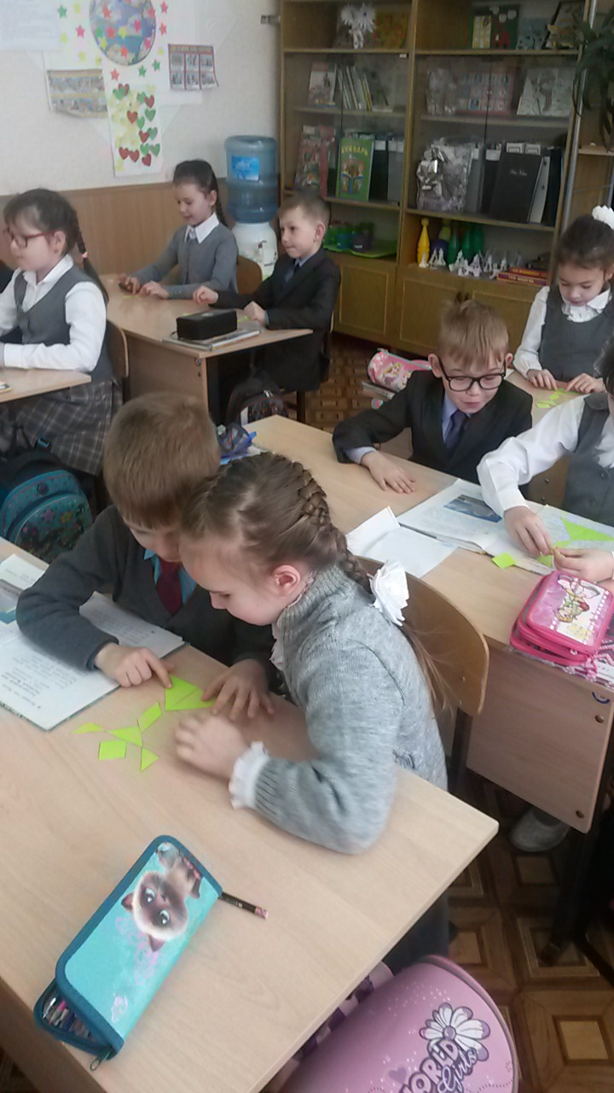
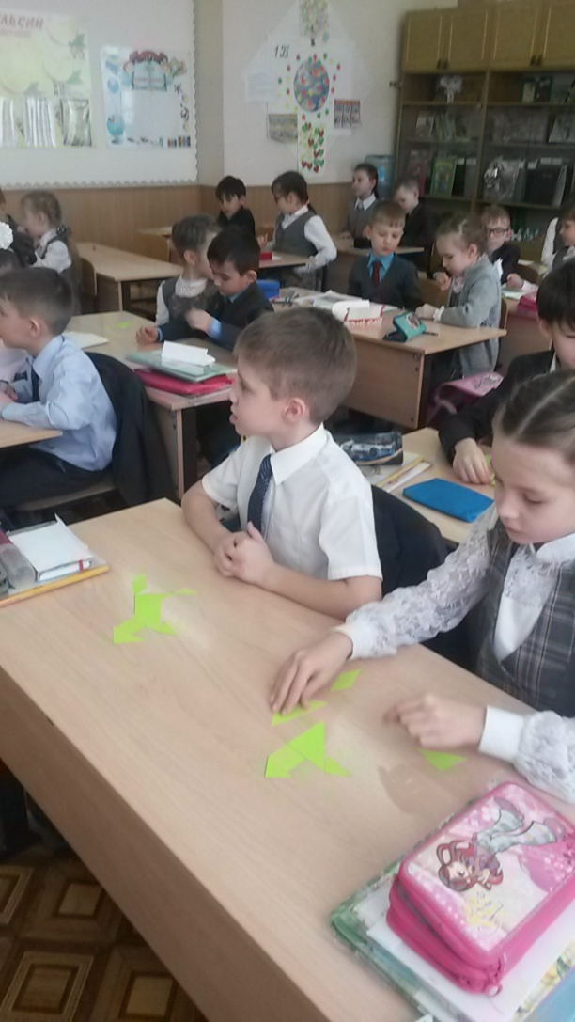

Slide 9
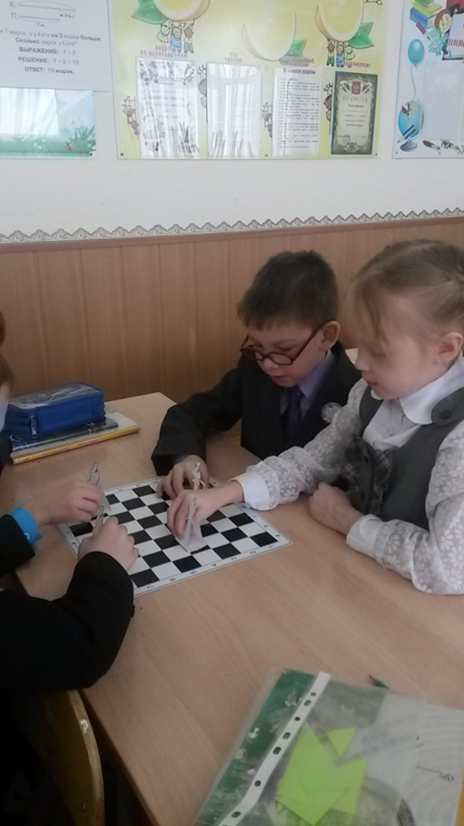
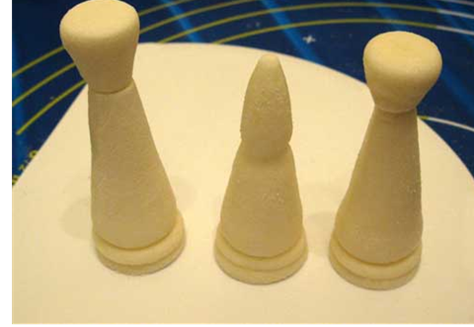
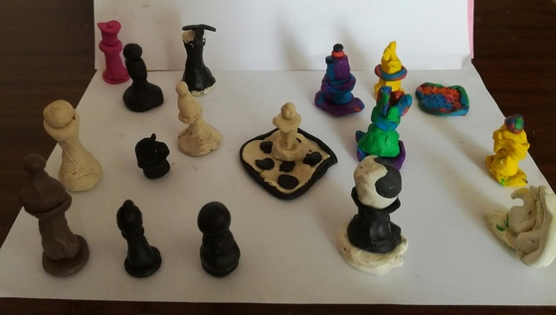
Объемное моделирование

Slide 10
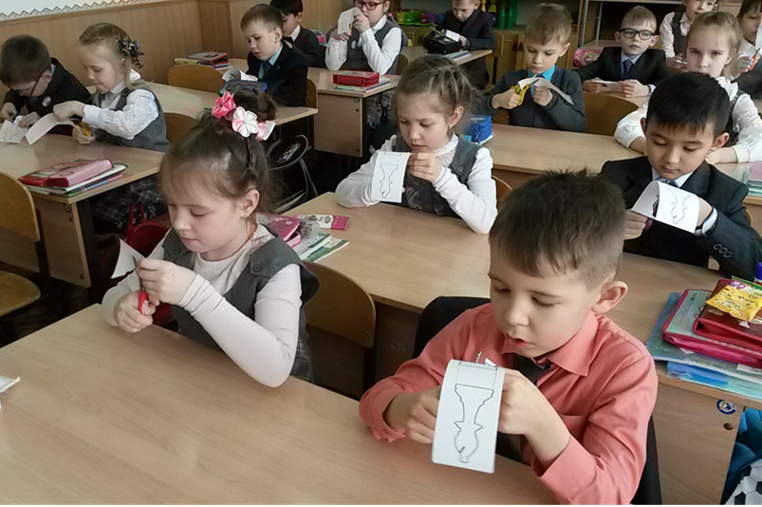
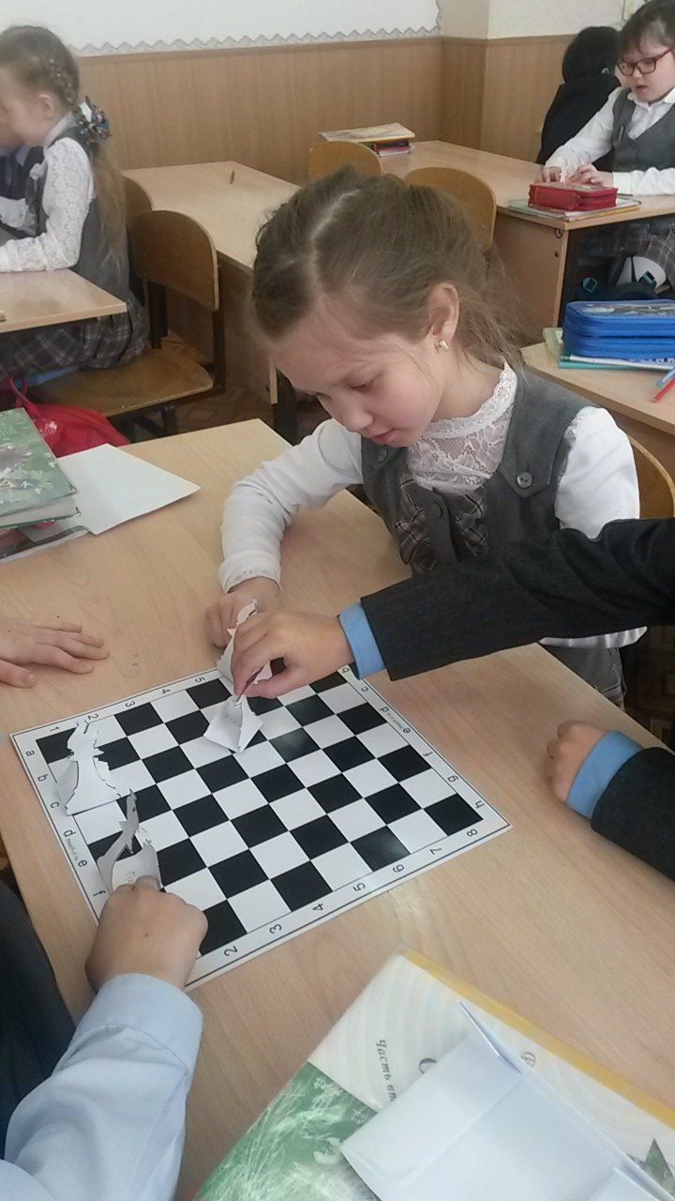
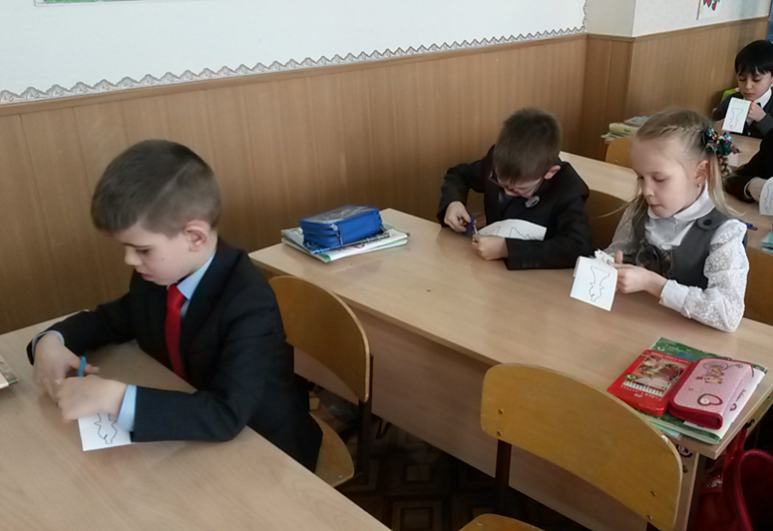

Slide 11
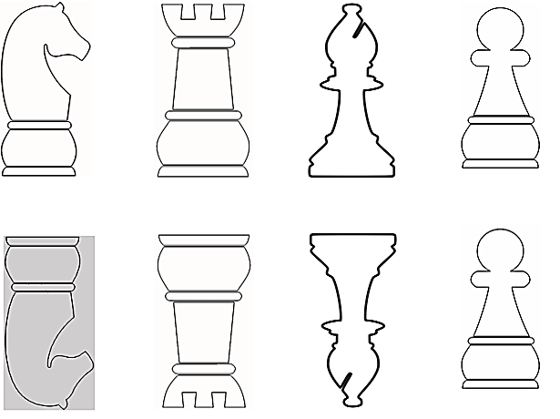
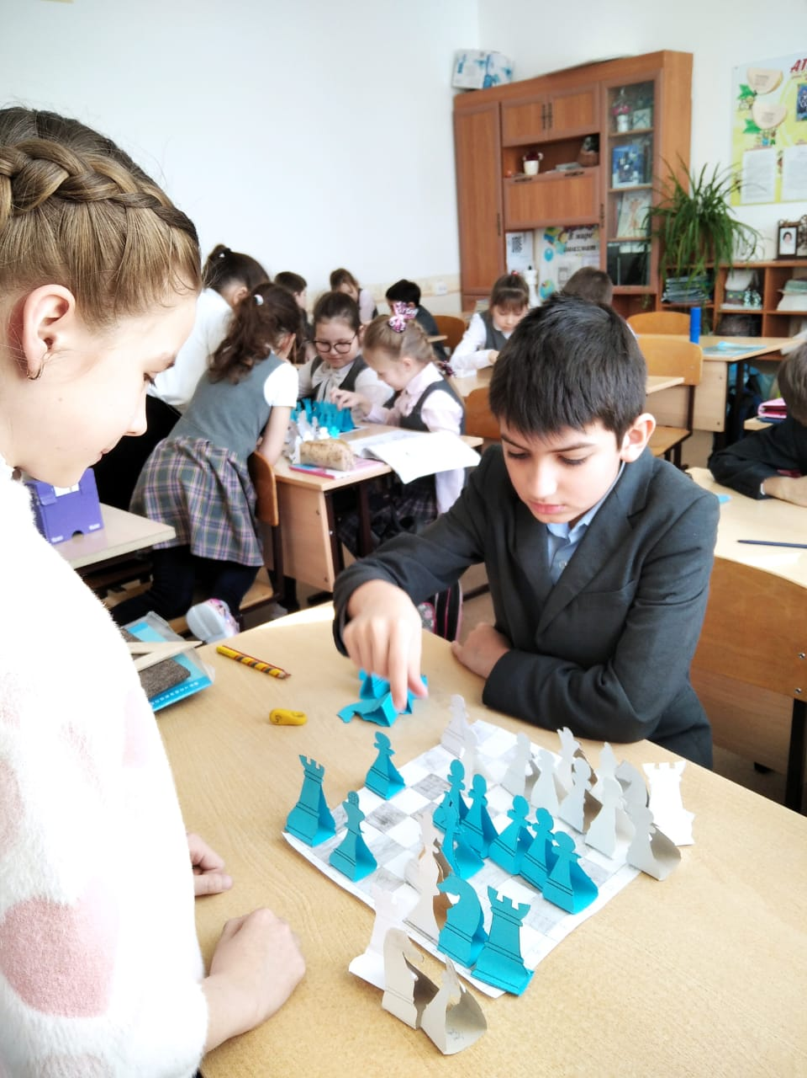
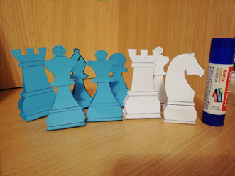

Slide 12
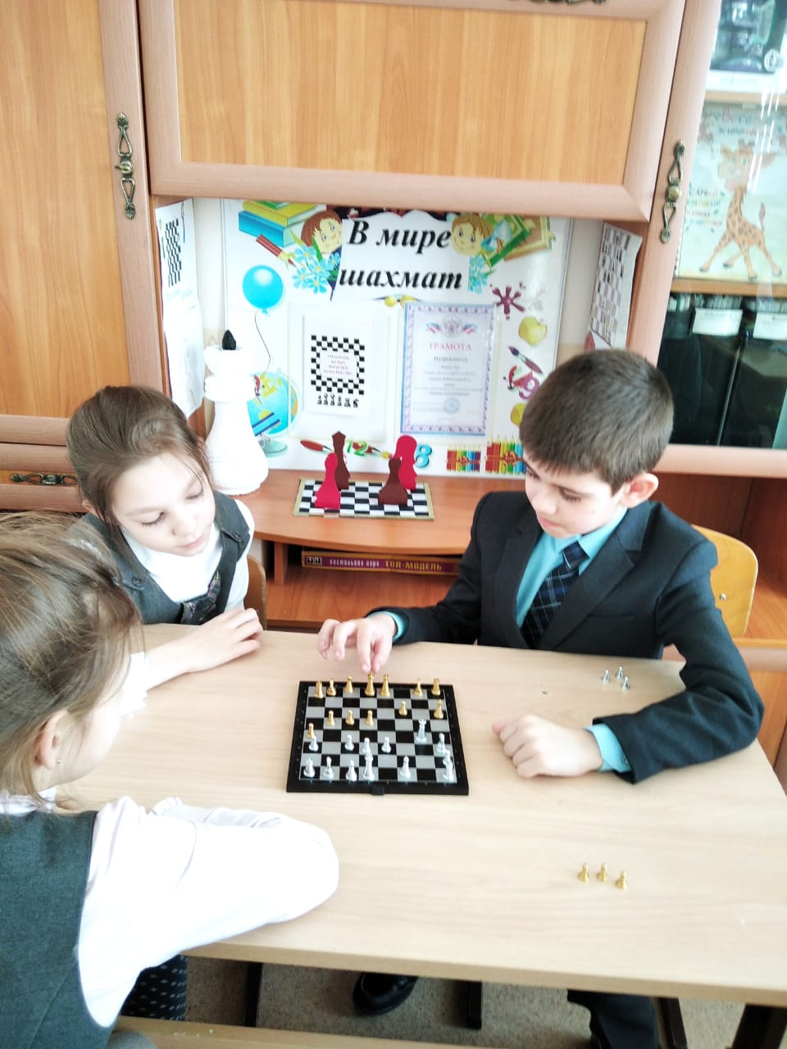
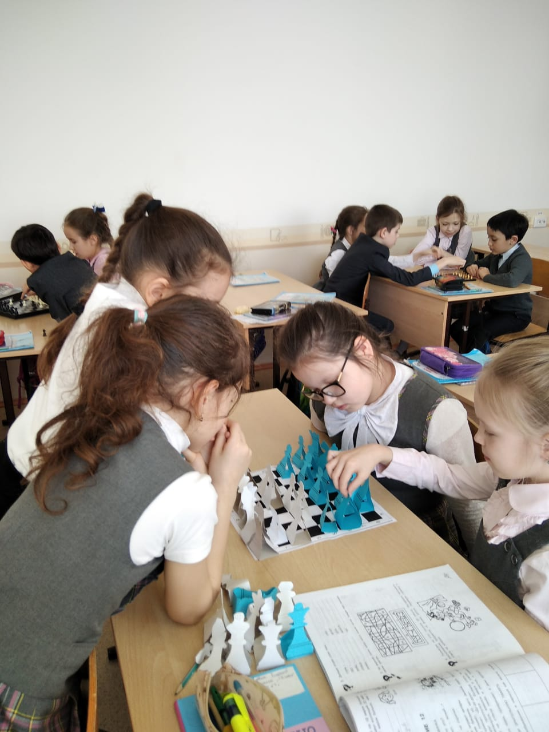

Slide 13
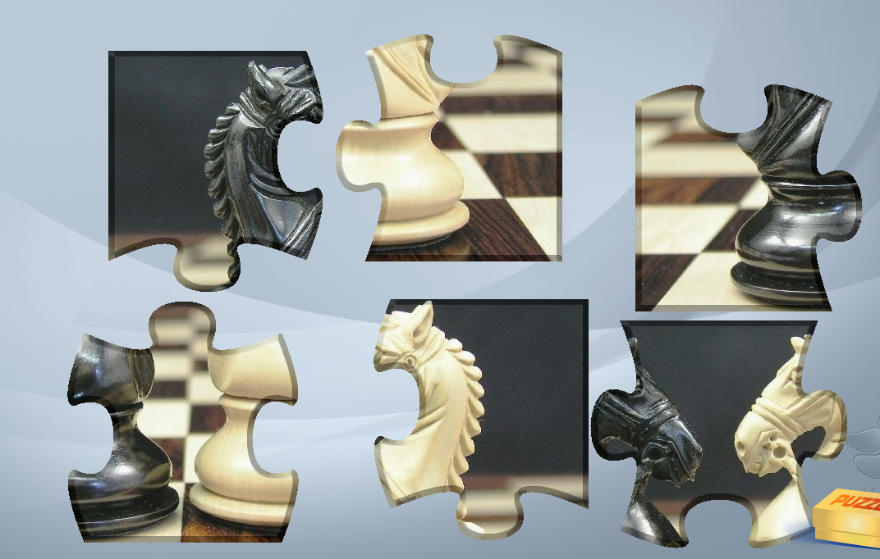

Компьютерное моделирование

Slide 14

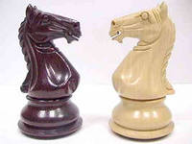
Конь
Рядом вижу я коней,
Нет фигуры их хитрей..

Slide 15
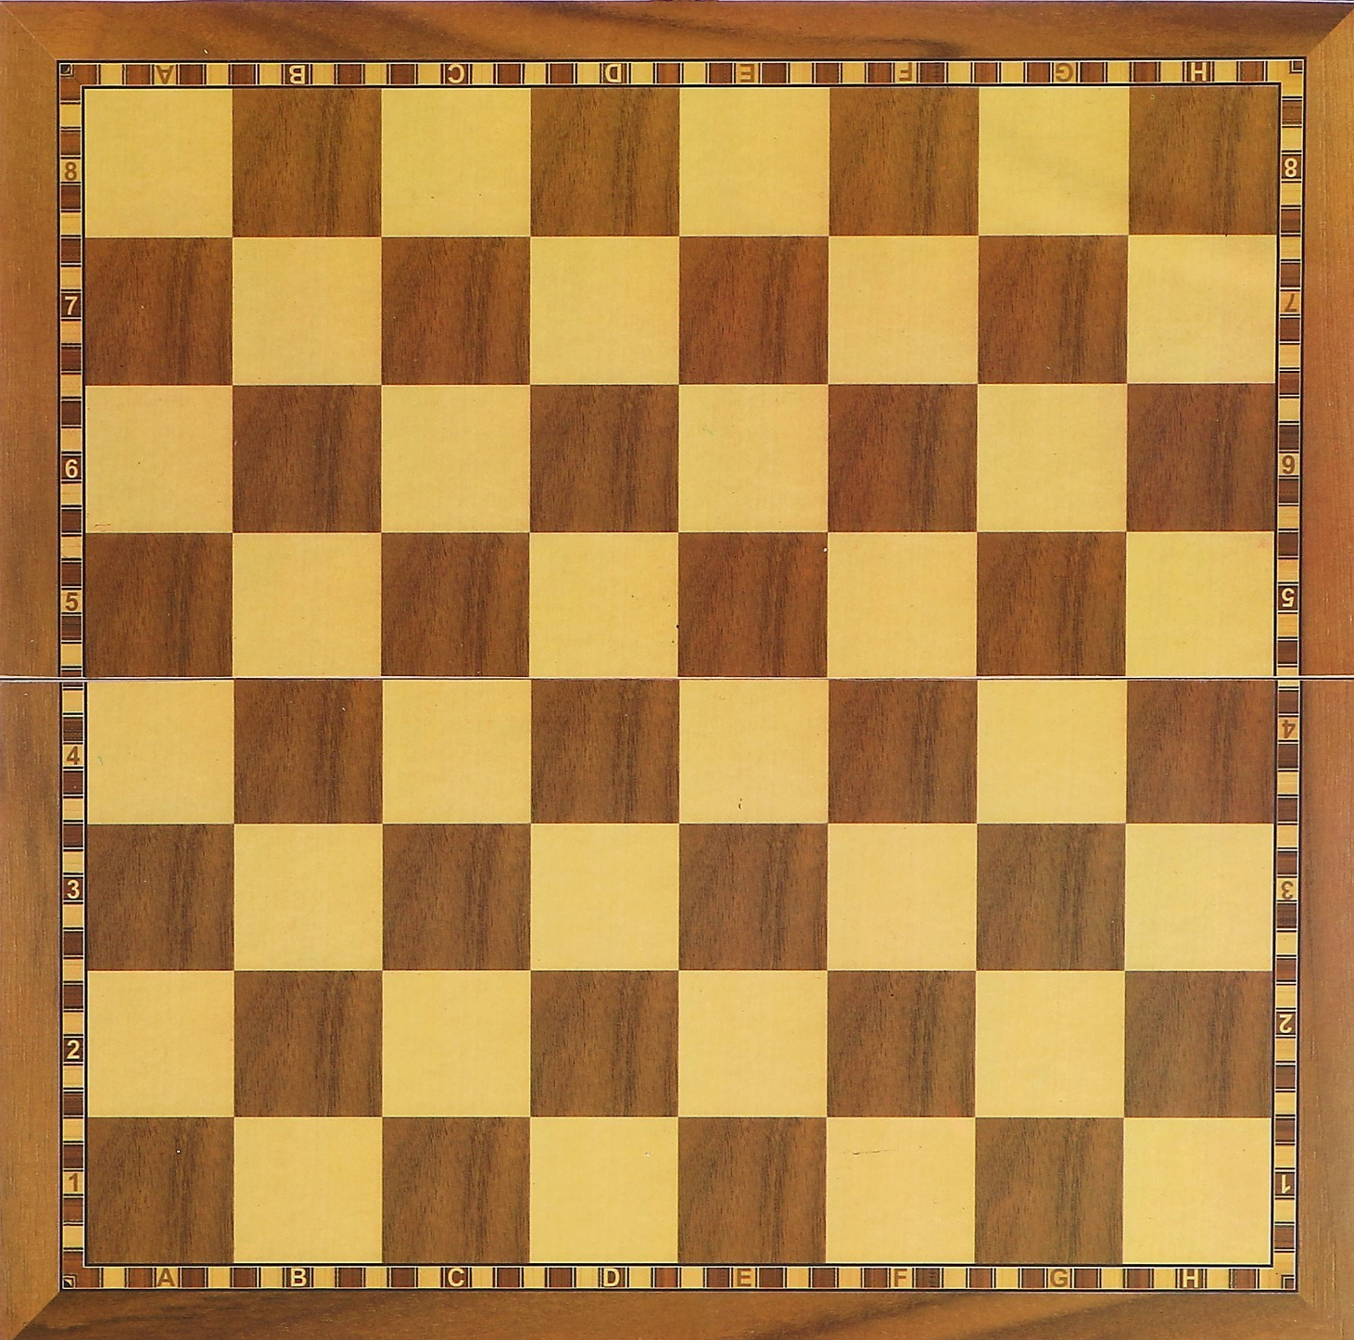
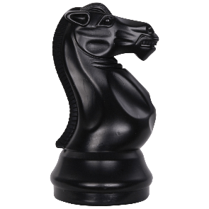

Slide 16
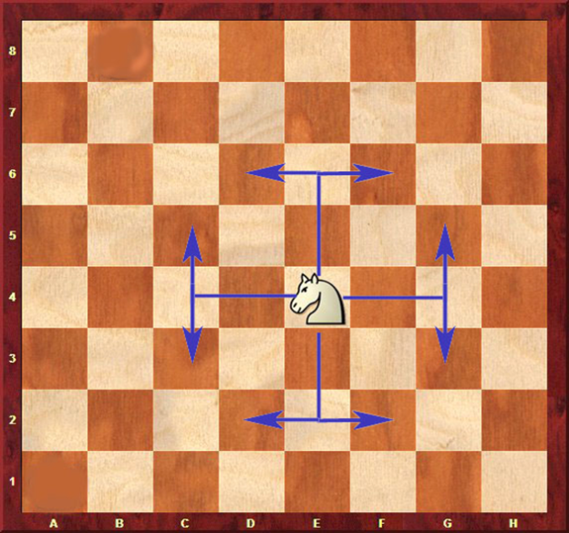
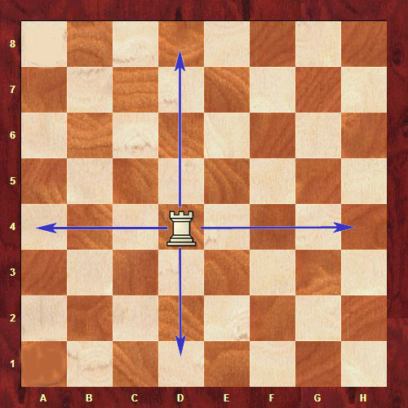
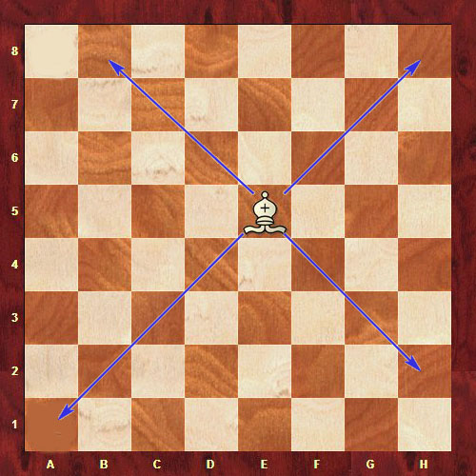
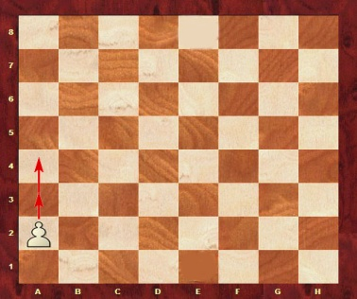
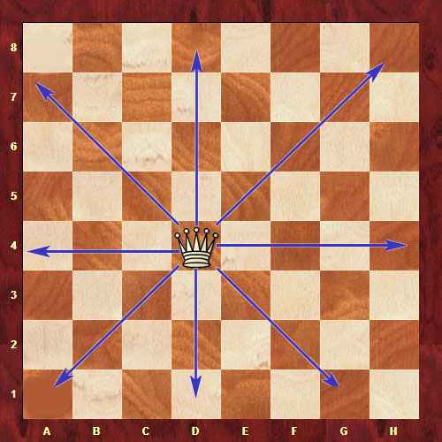
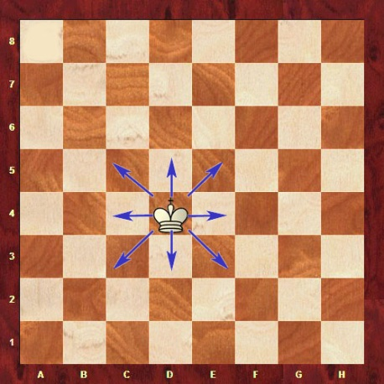
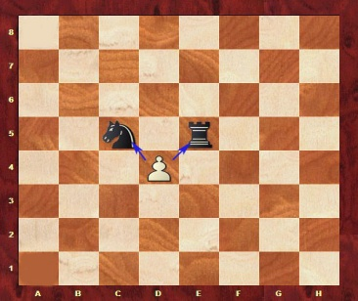
Знаково-символическое моделирование

Slide 17
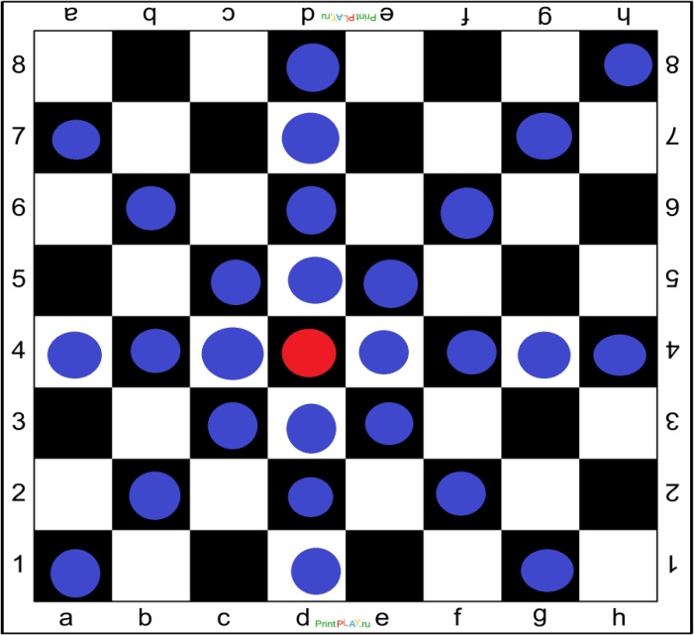
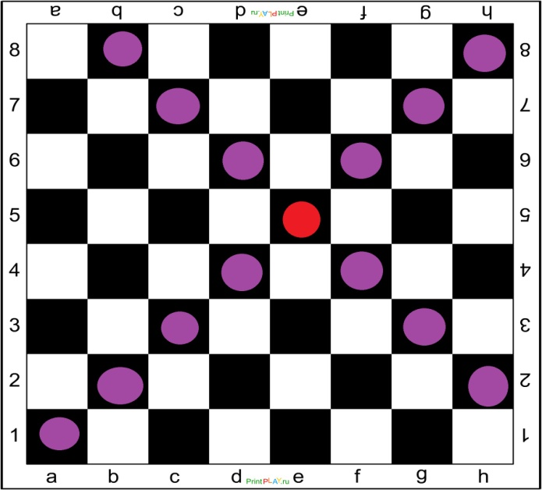
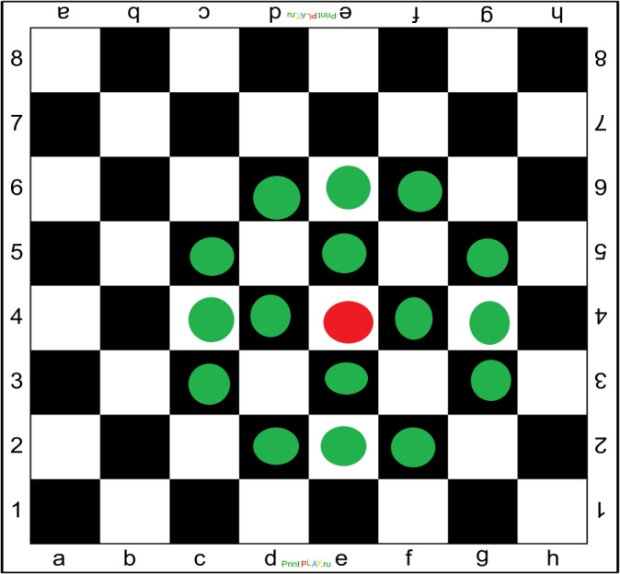
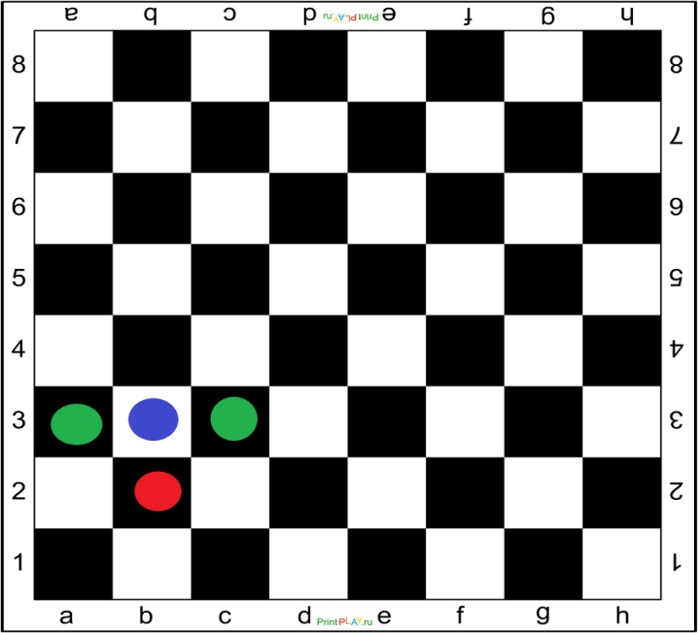
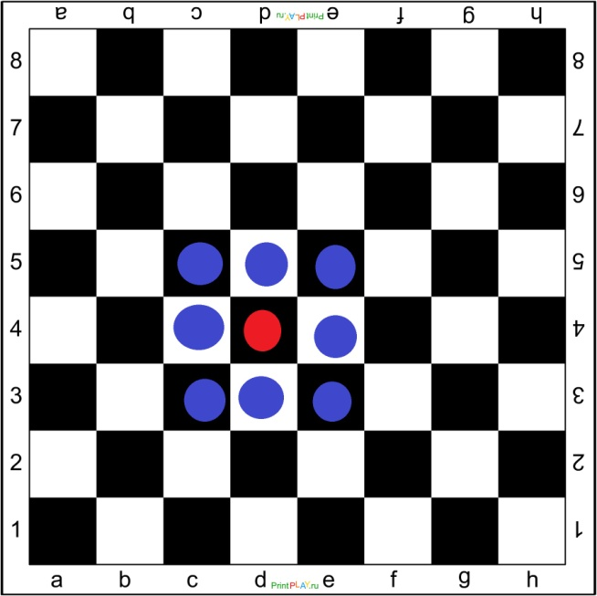
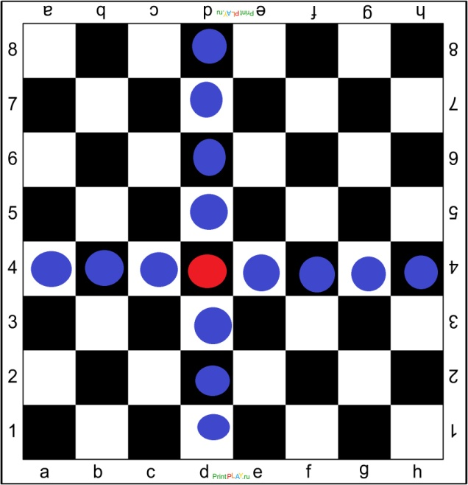
Игра «Чьи следы?»

Slide 18

Победа
РЕФЛЕКСИЯ ПОБЕДА
П – полезно/приобрела/попробую______
О – особенно интересно _______________
Б – беру на вооружение _______________
Е – еще не все понятно/есть вопросы ___
Д – доступно _________________________
А – а я бы сделала так… ______________

